Slide 1


Slide 2
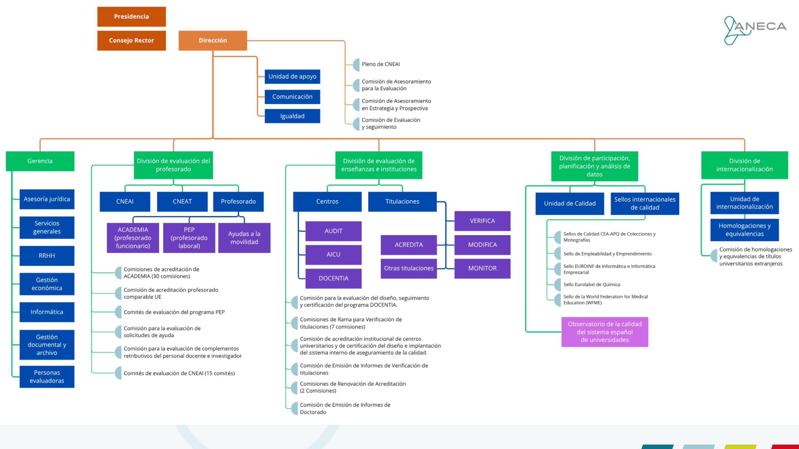

Slide 3


Slide 4
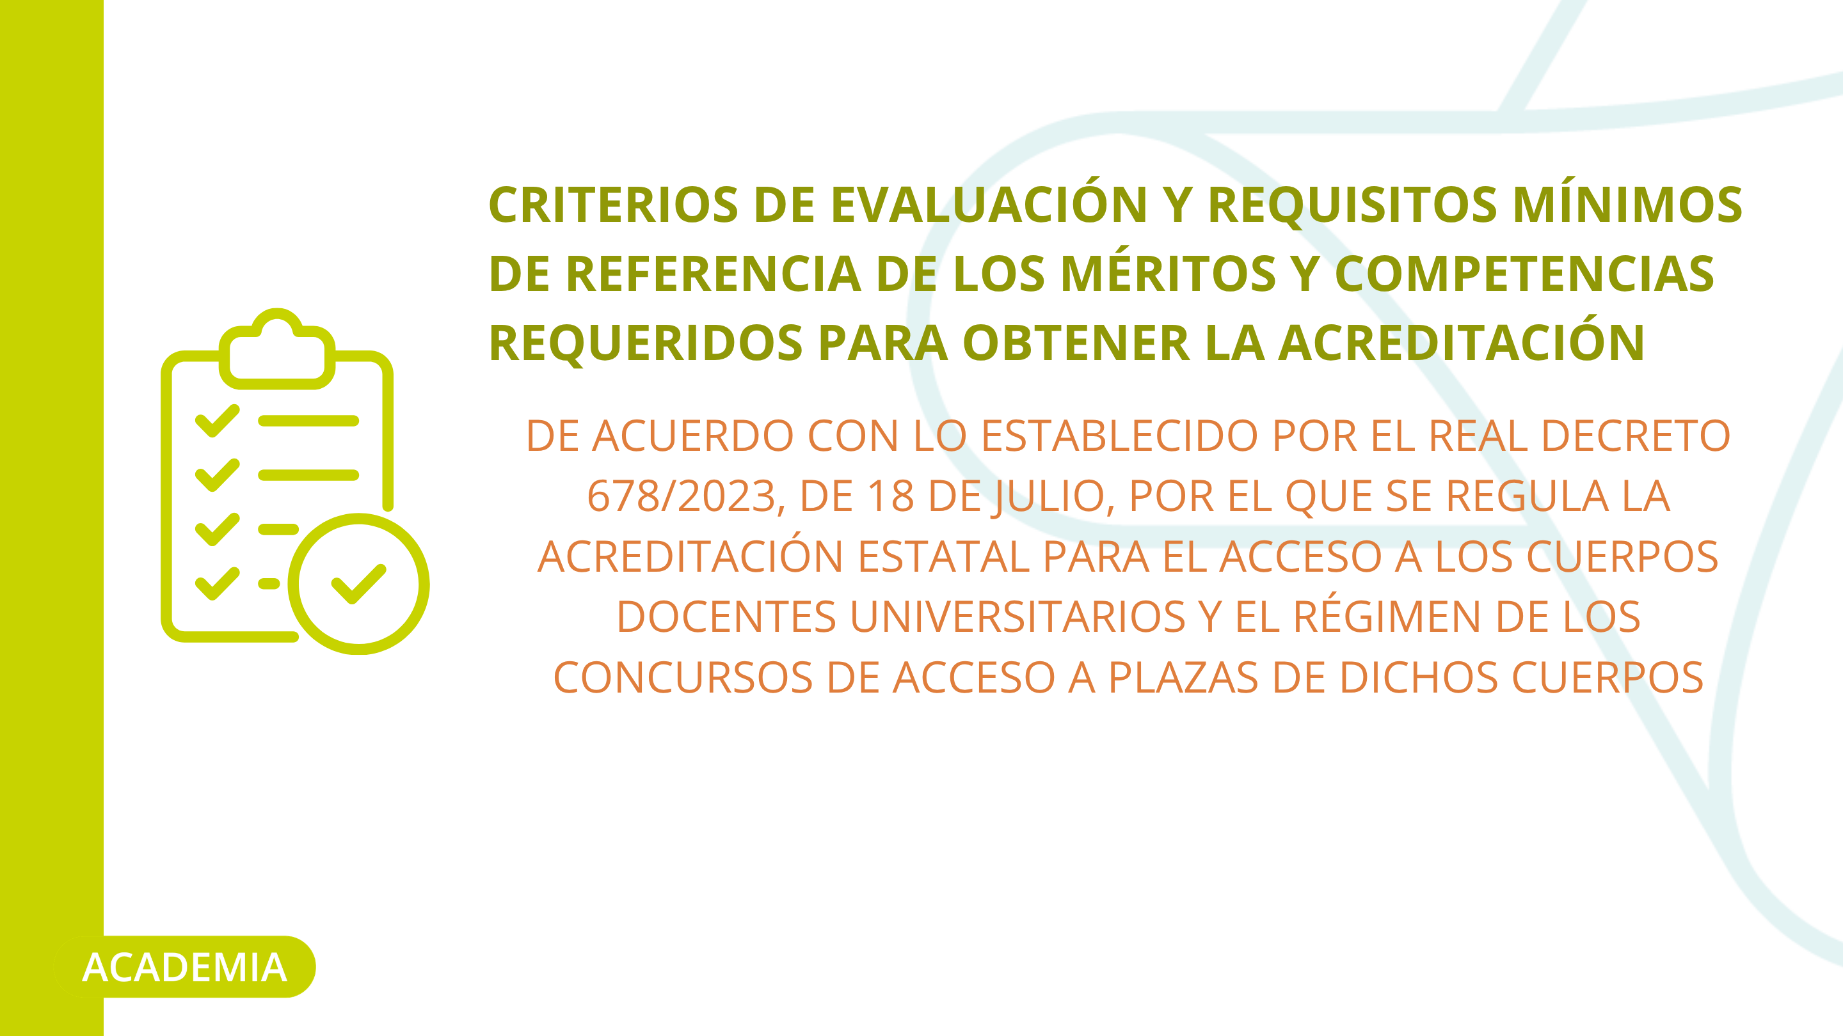

Slide 5
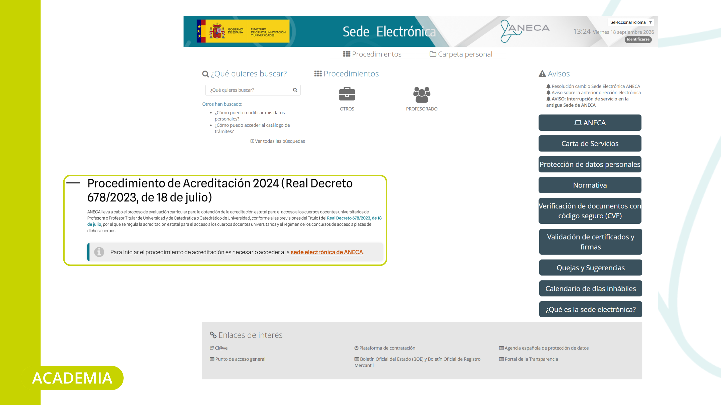

Slide 6
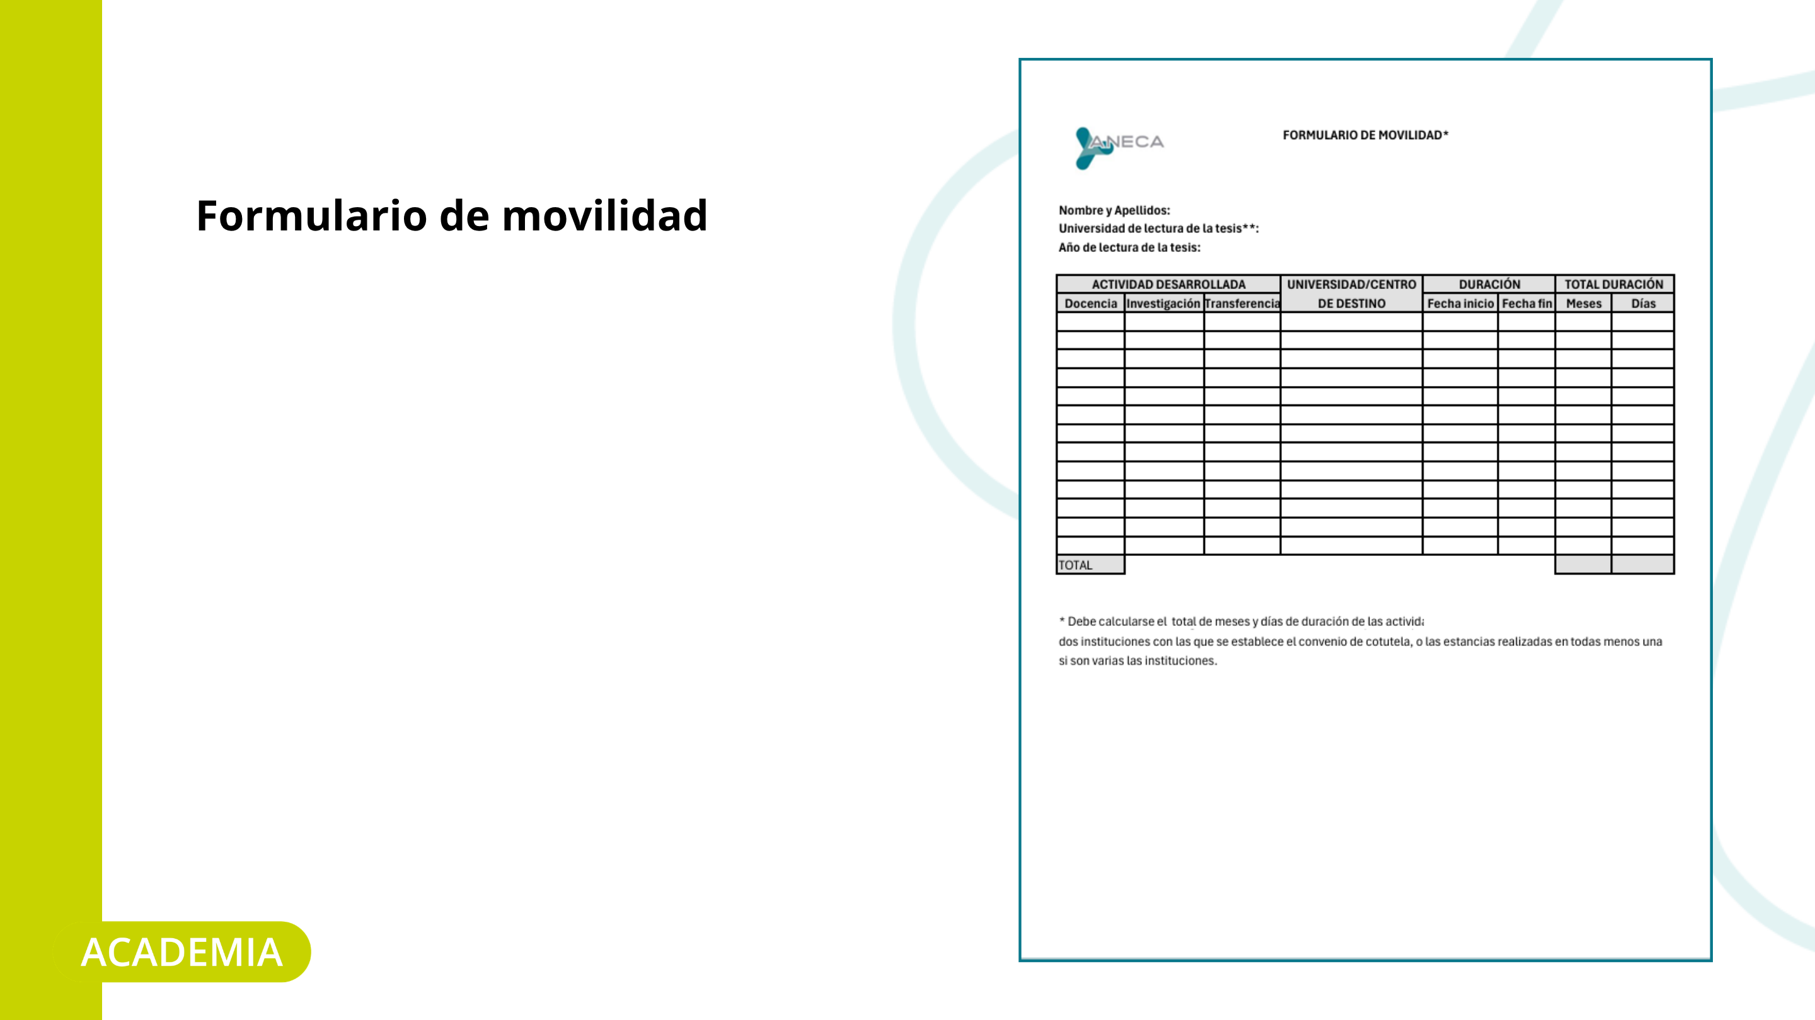

Slide 7
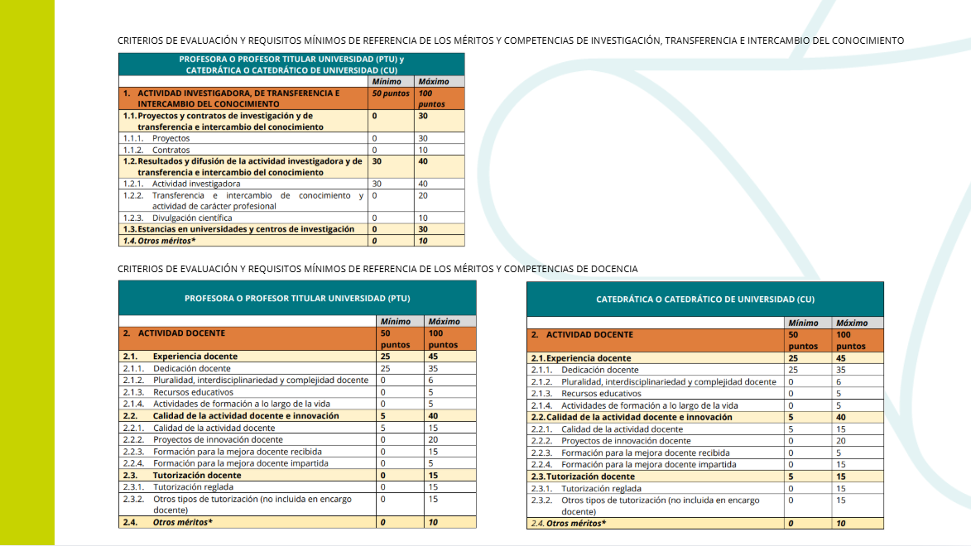

Slide 8
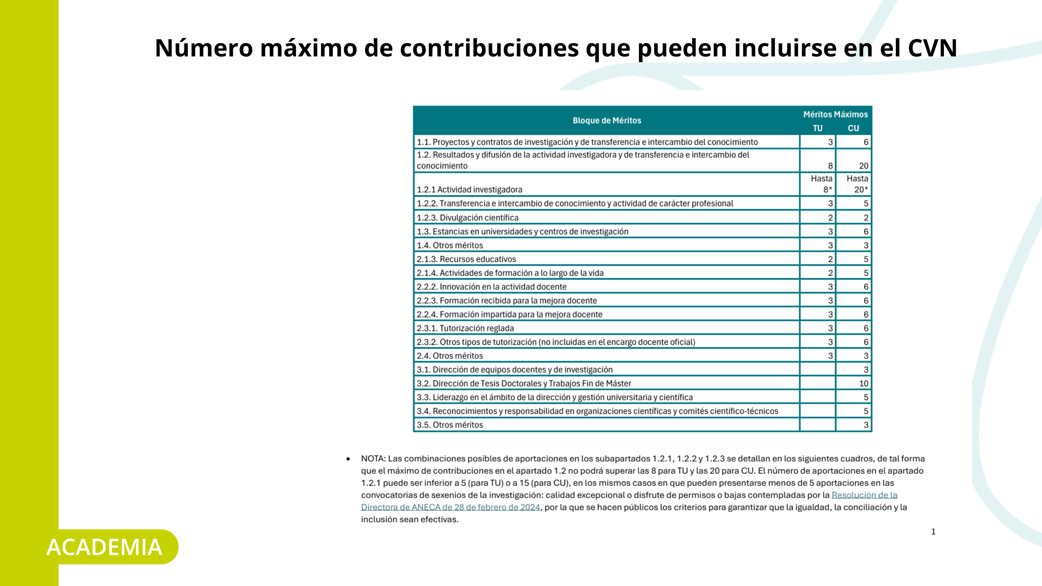

Slide 9
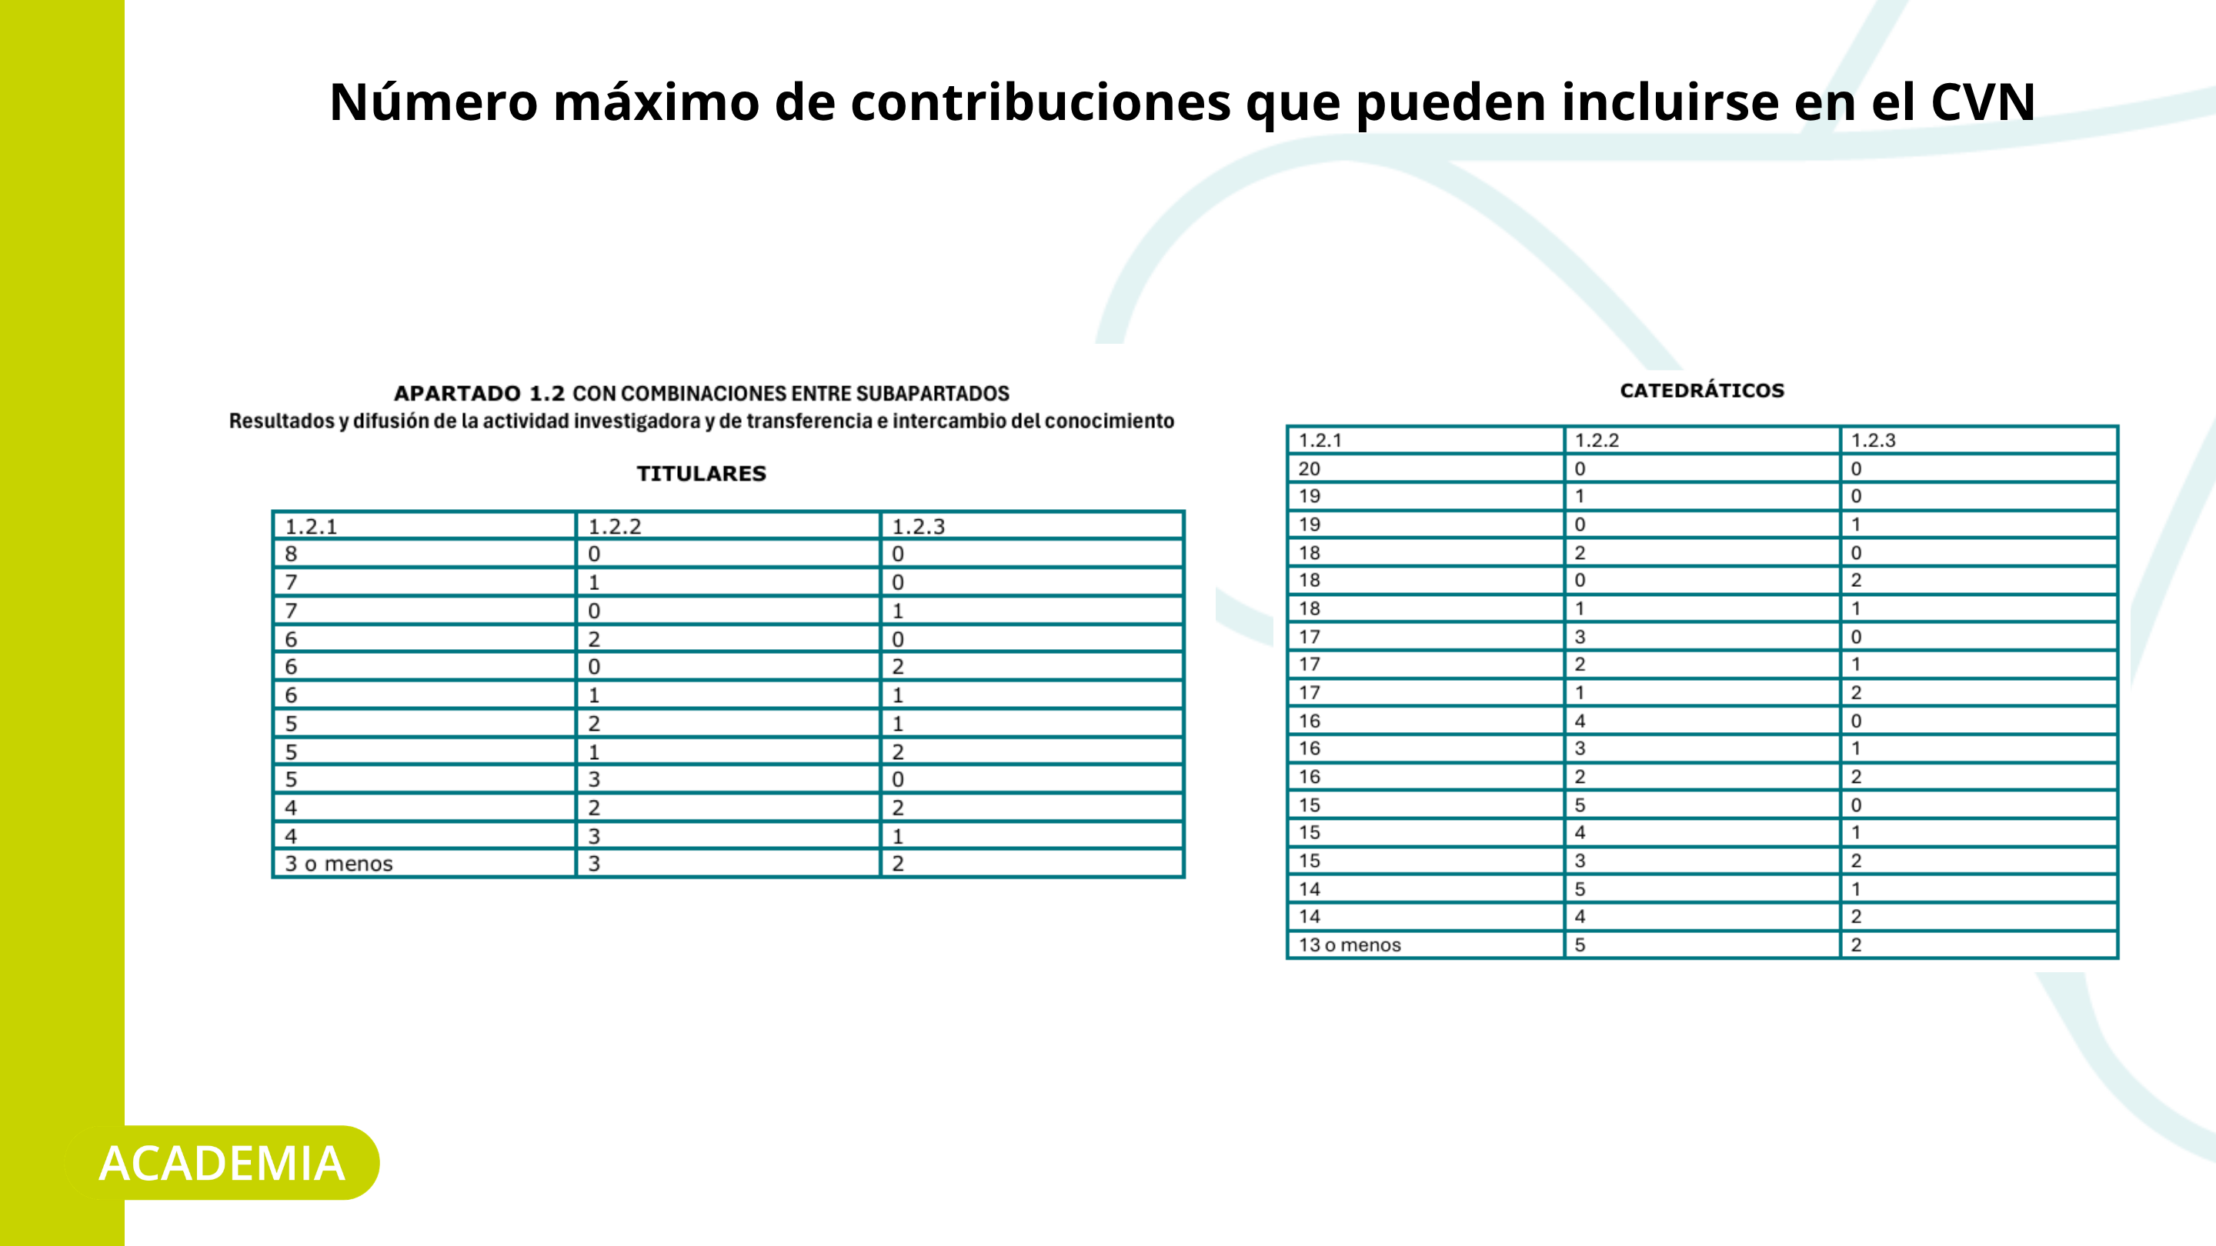

Slide 10
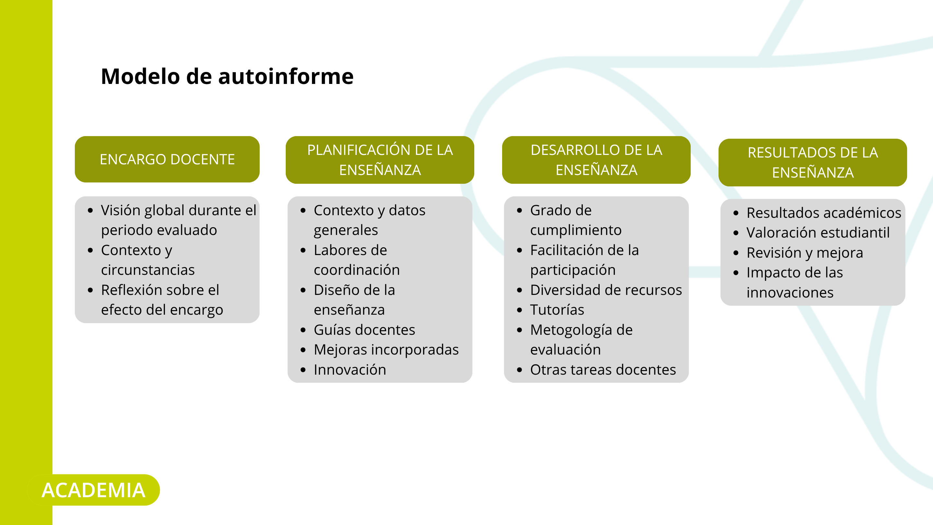

Slide 11
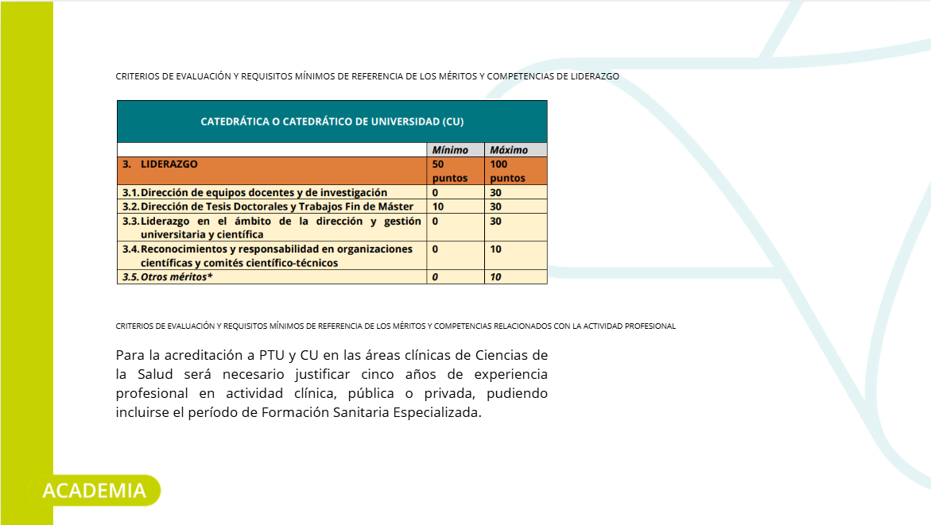

Slide 12

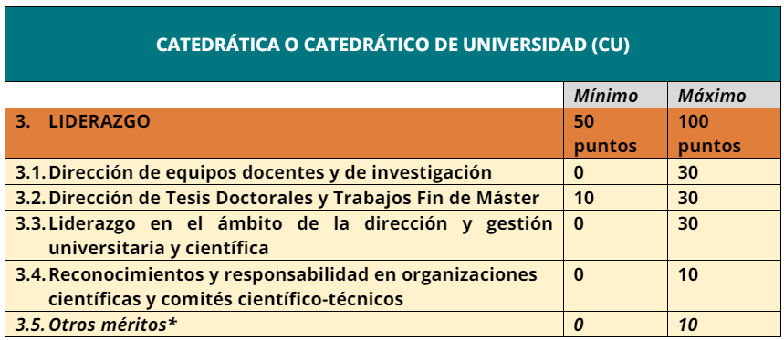
Acreditación a CDU
Dirección de equipos: en proyectos o contratos o en grupos estables, en tutorización de convocatorias de atracción de talento o en contratación de personal
Dirección de Tesis y TFM: mínimo obligatorio, con respeto a la heterogeneidad del sistema
Dirección y gestión: cargos universitarios, coordinación académica, trabajo editorial, puestos desempeñados, etc.
Reconocimientos y responsabilidades científicas: dirección de asociaciones/ organizaciones, comités/comisiones nacionales e internacionales, premios nacionales o internacionales, etc.
Nº máximo de contribuciones
3.1. CU 3
3.2. CU 10
3.3. CU 5
3.4. CU 3
3.5. CU 3

Slide 13
Acreditación a CDU
LIDERAZGO
Evidencias significativas de la capacidad de liderazgo, la visión con la que se ha desarrollado, los retos enfrentados, la implementación de cambios, las actividades desarrolladas y los resultados logrados en la disciplina o en la institución.
Reconocimiento de trabajos relacionados con la atracción de talento, la formación/tutorización de postgrado, la evaluación académica, la transformación del sistema (alianzas europeas, multi-inter-transdisciplinariedad, intercambio con la sociedad y con lo local, etc.)
Reconocimiento tanto del liderazgo investigador como del docente.

Slide 14


Slide 15
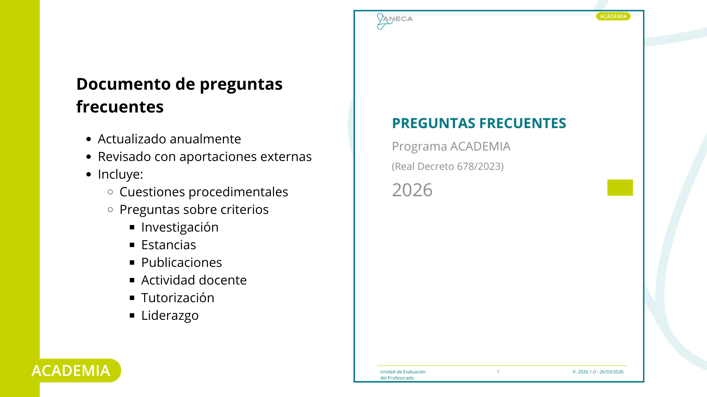

Slide 16
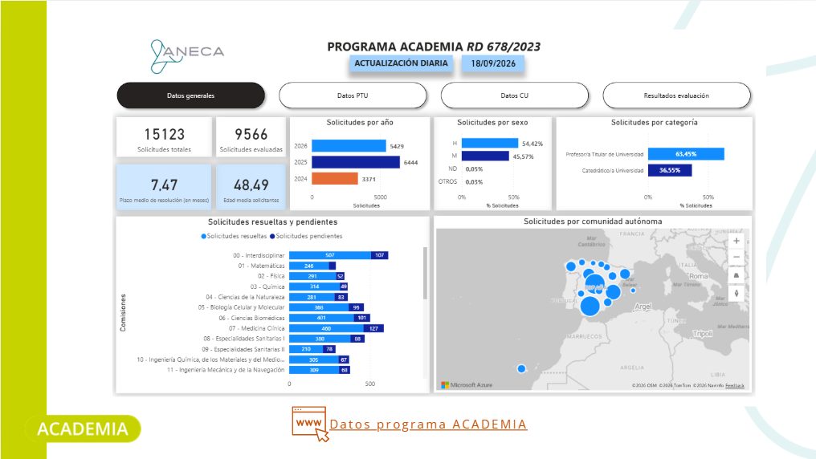

Slide 17
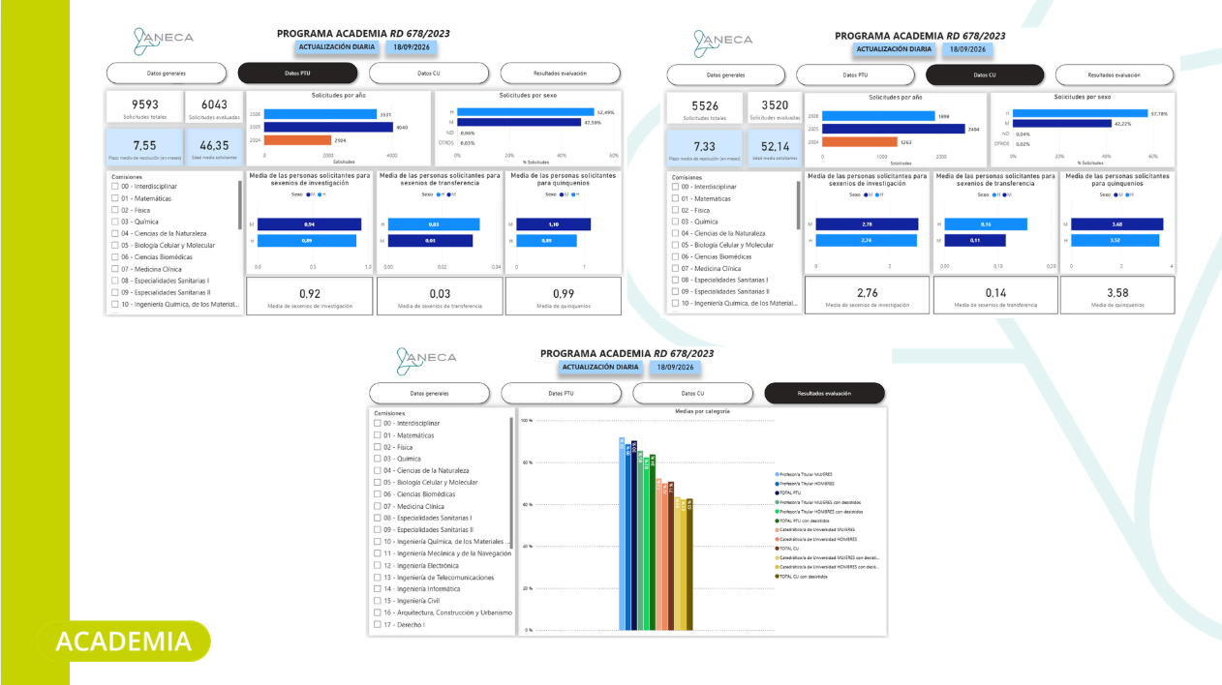

Slide 18


Slide 19
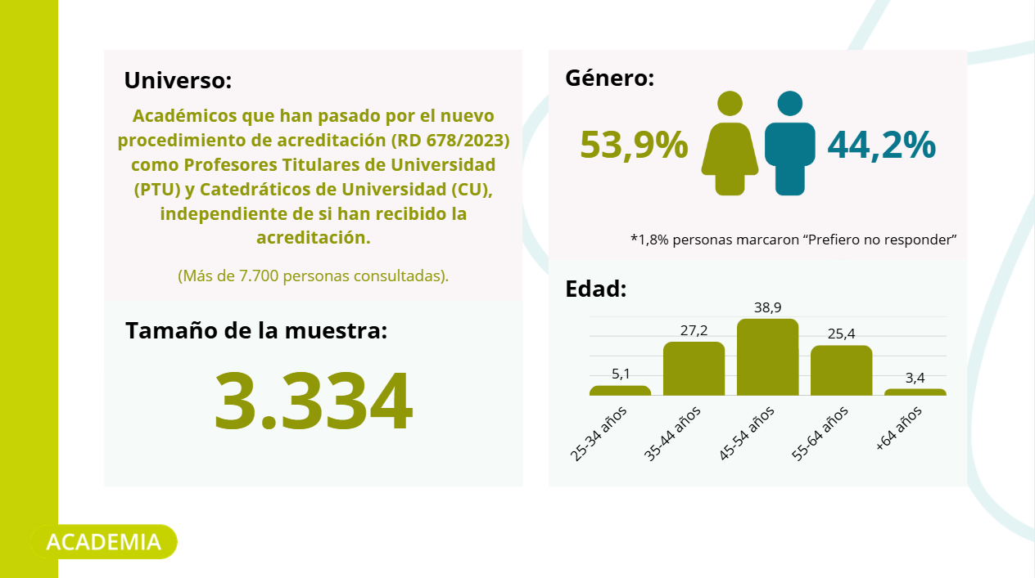

Slide 20
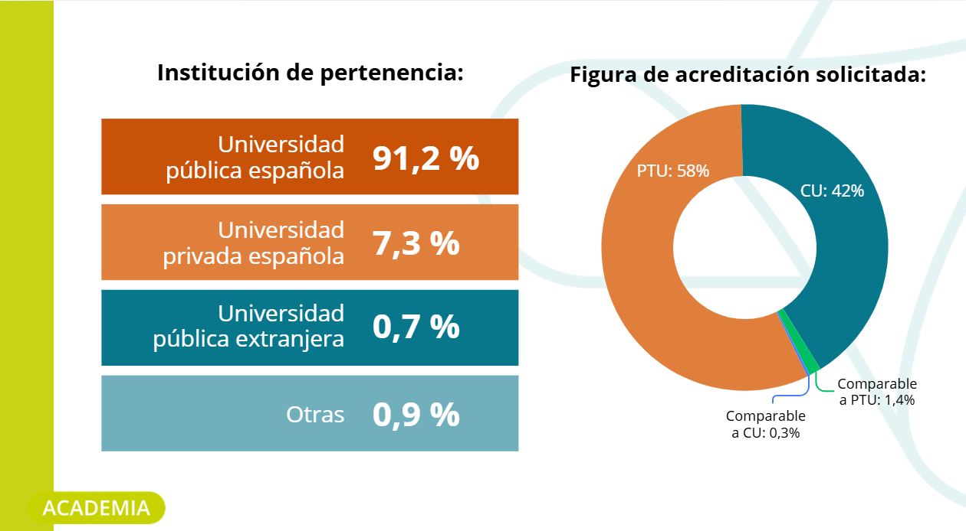

Slide 21
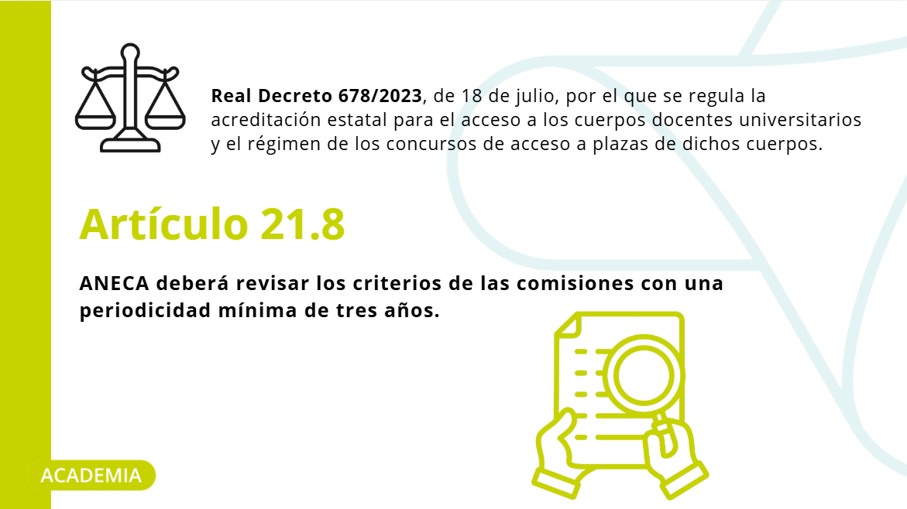

Slide 22


Slide 23
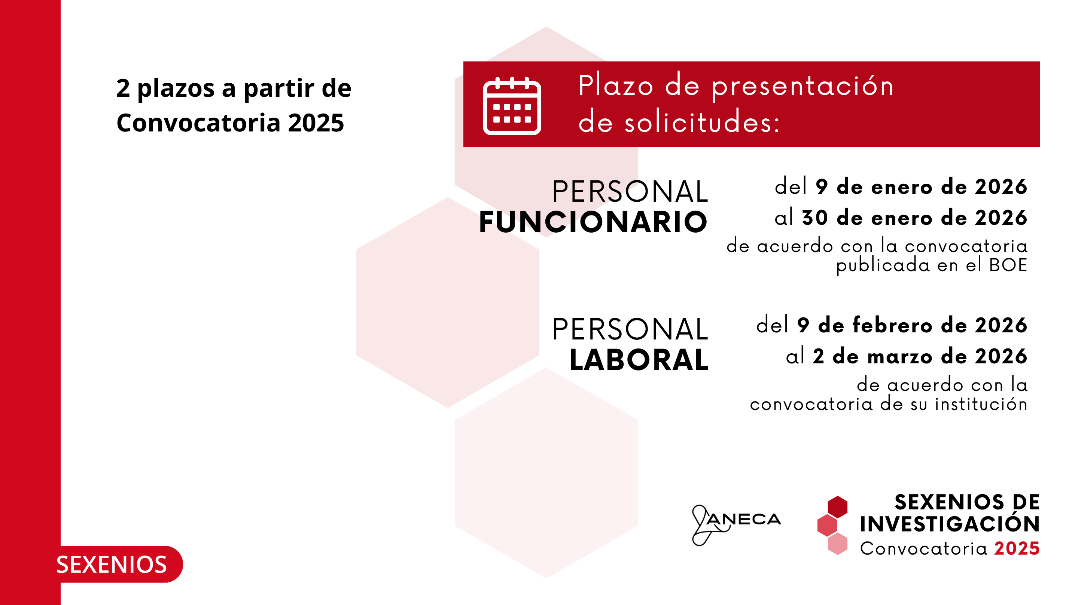

Slide 24
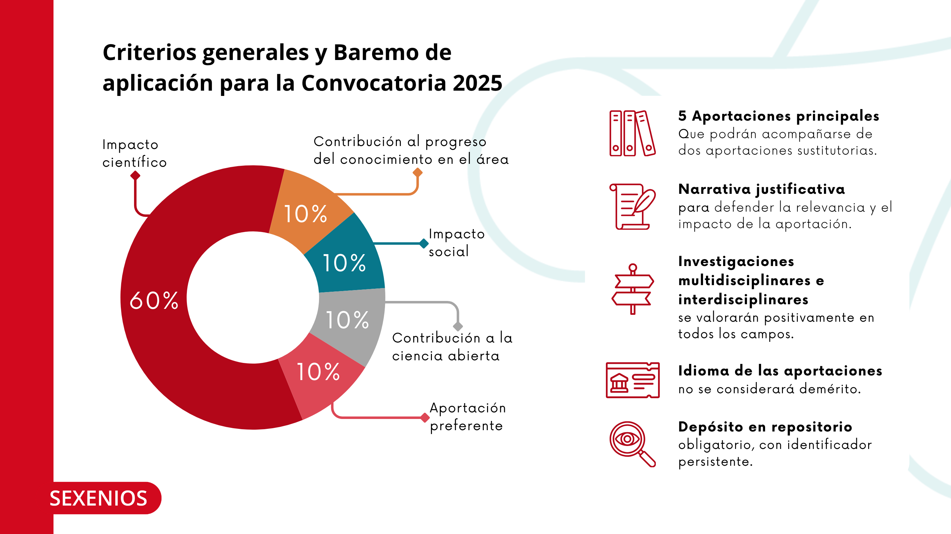

Slide 25
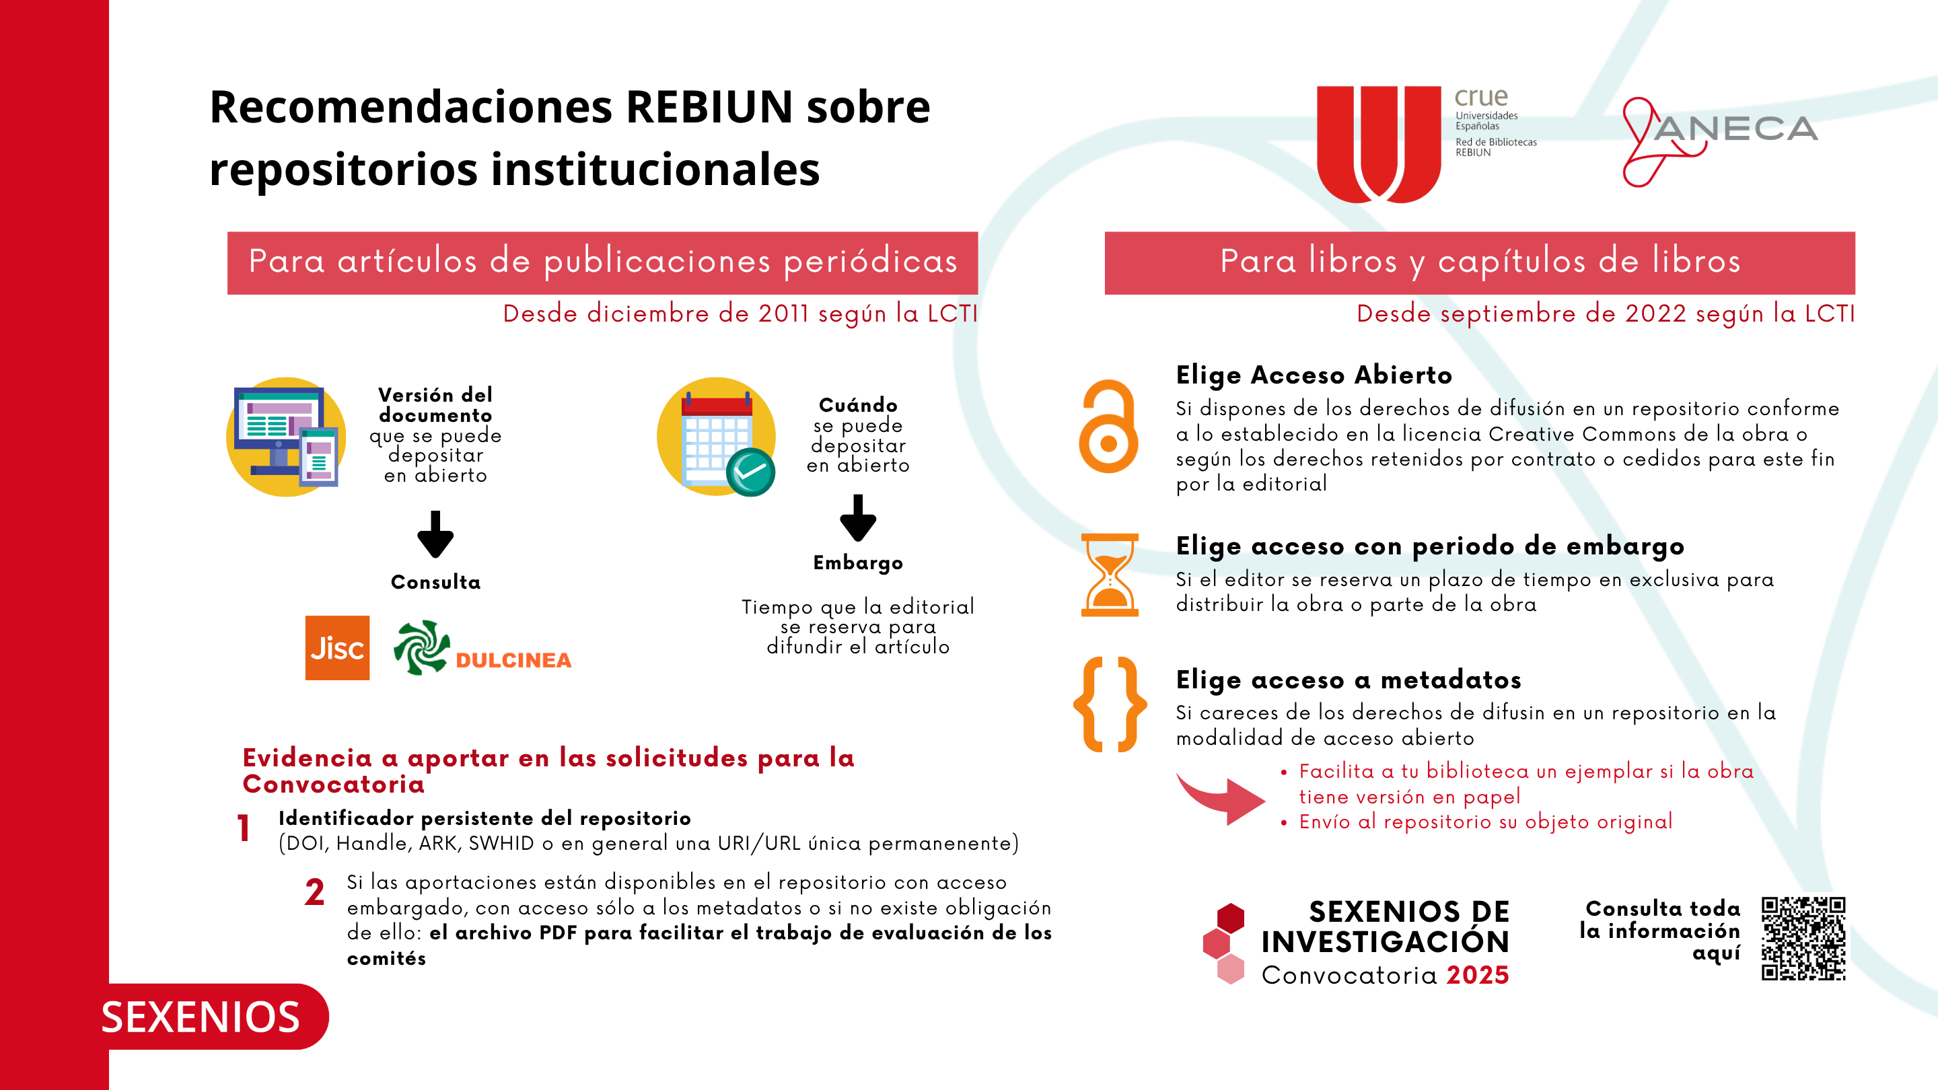
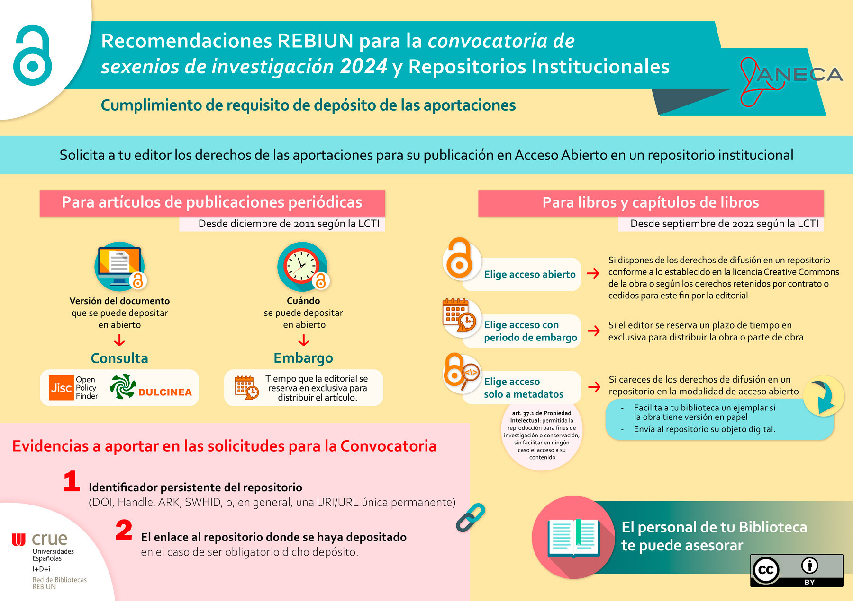

Slide 26
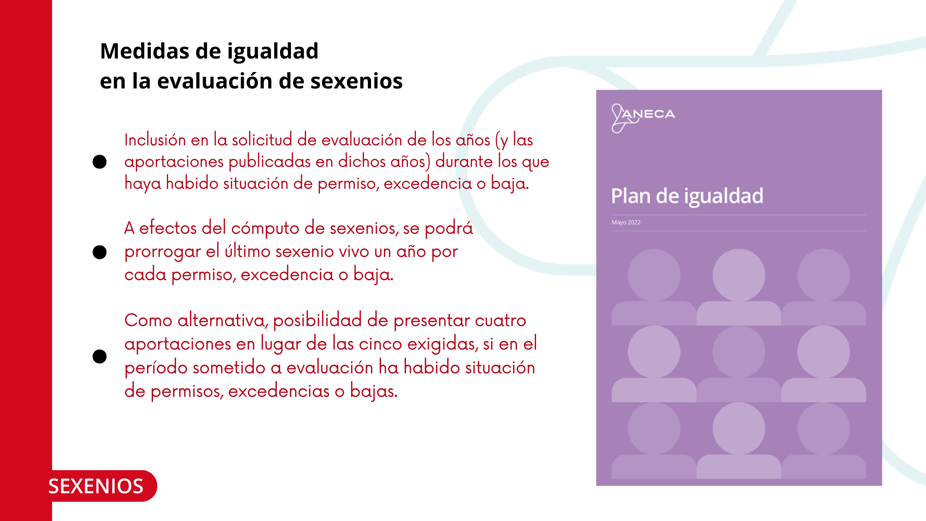

Slide 27
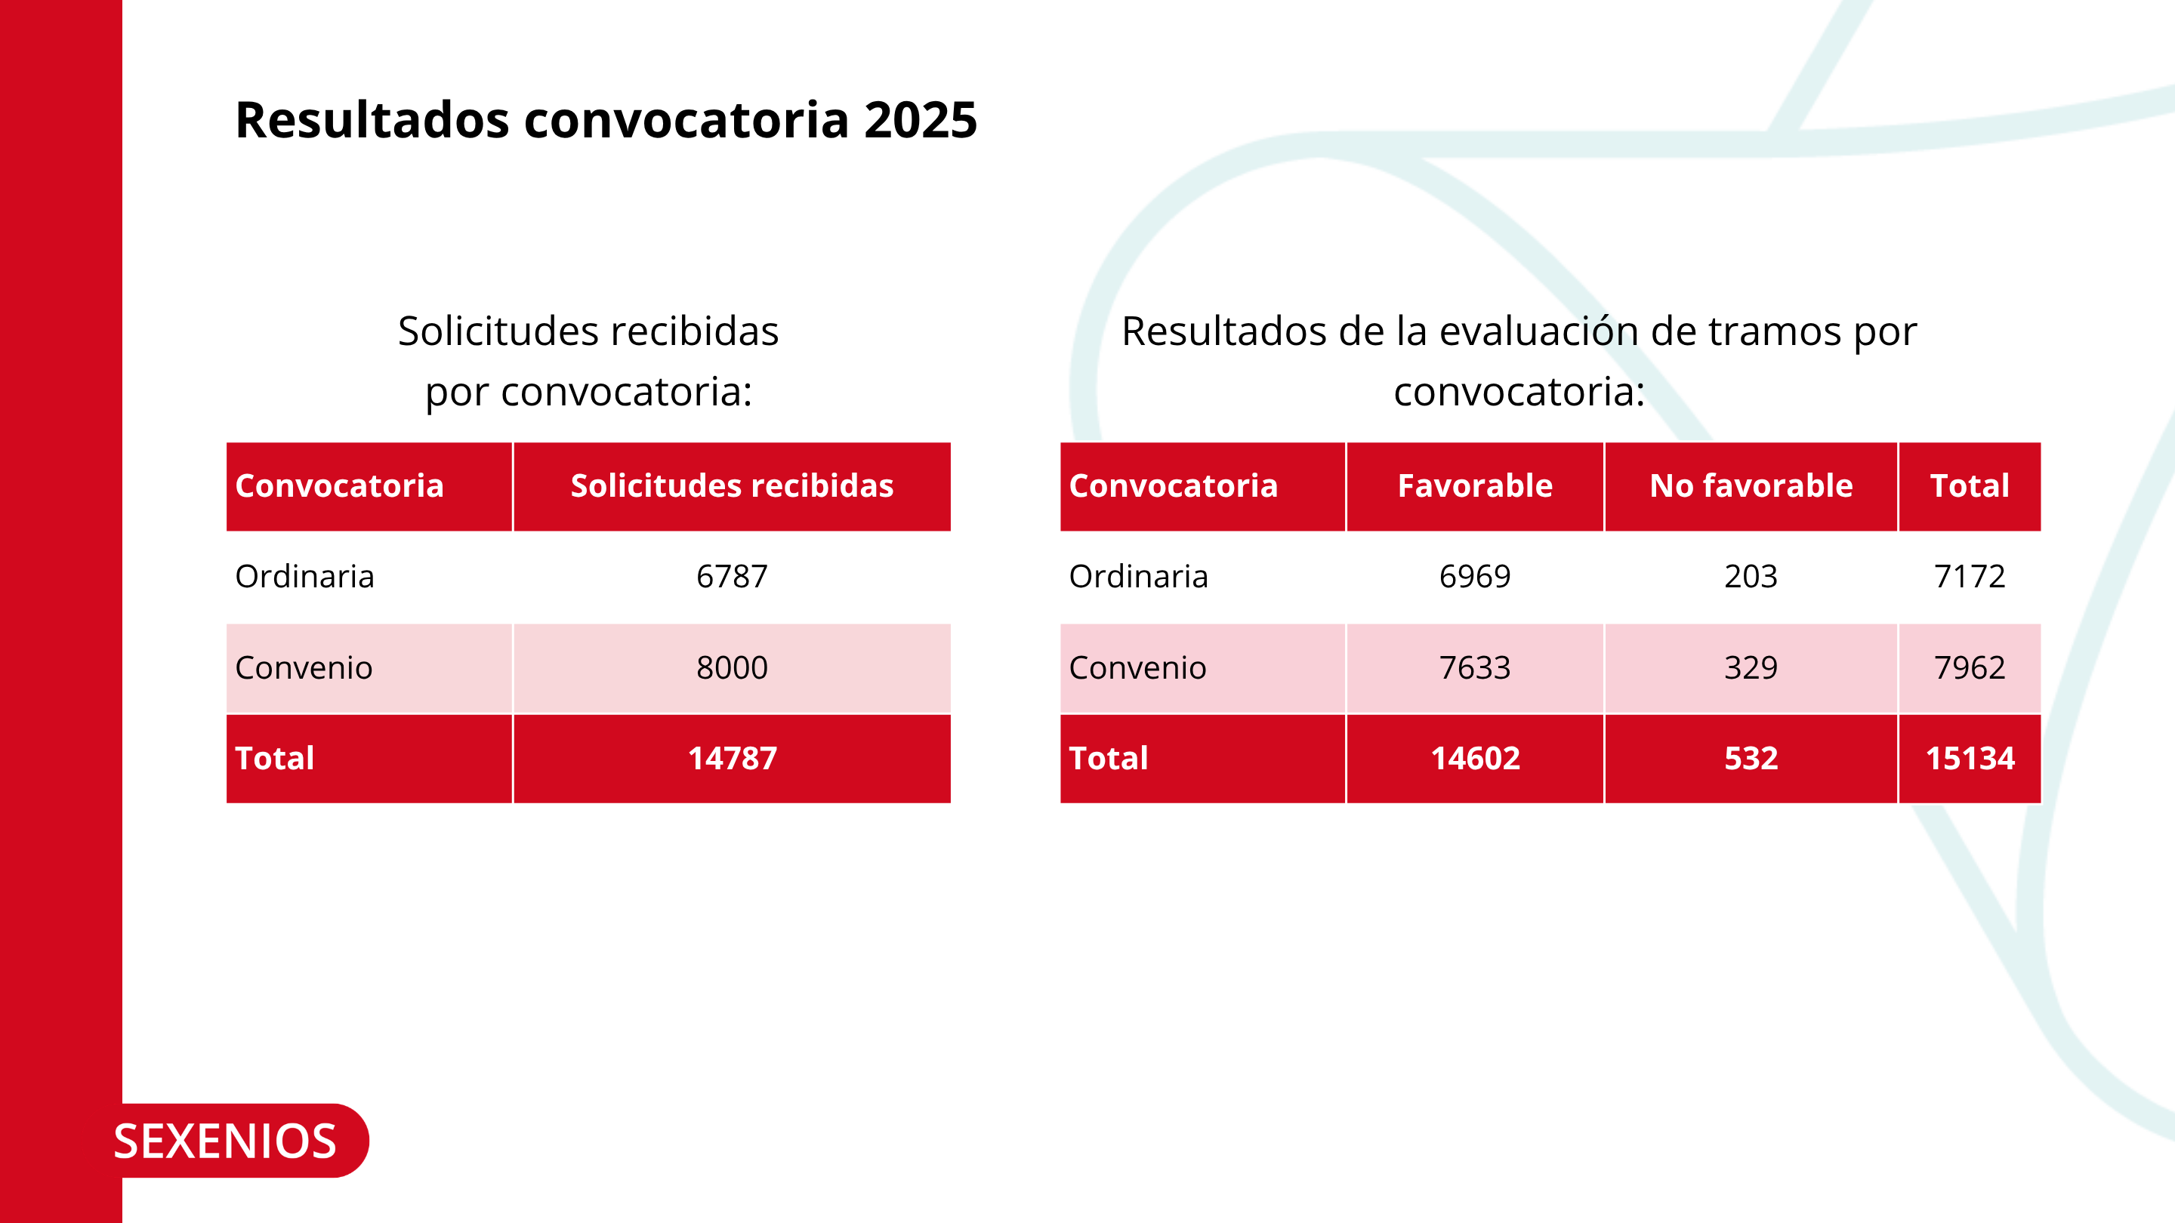

Slide 28
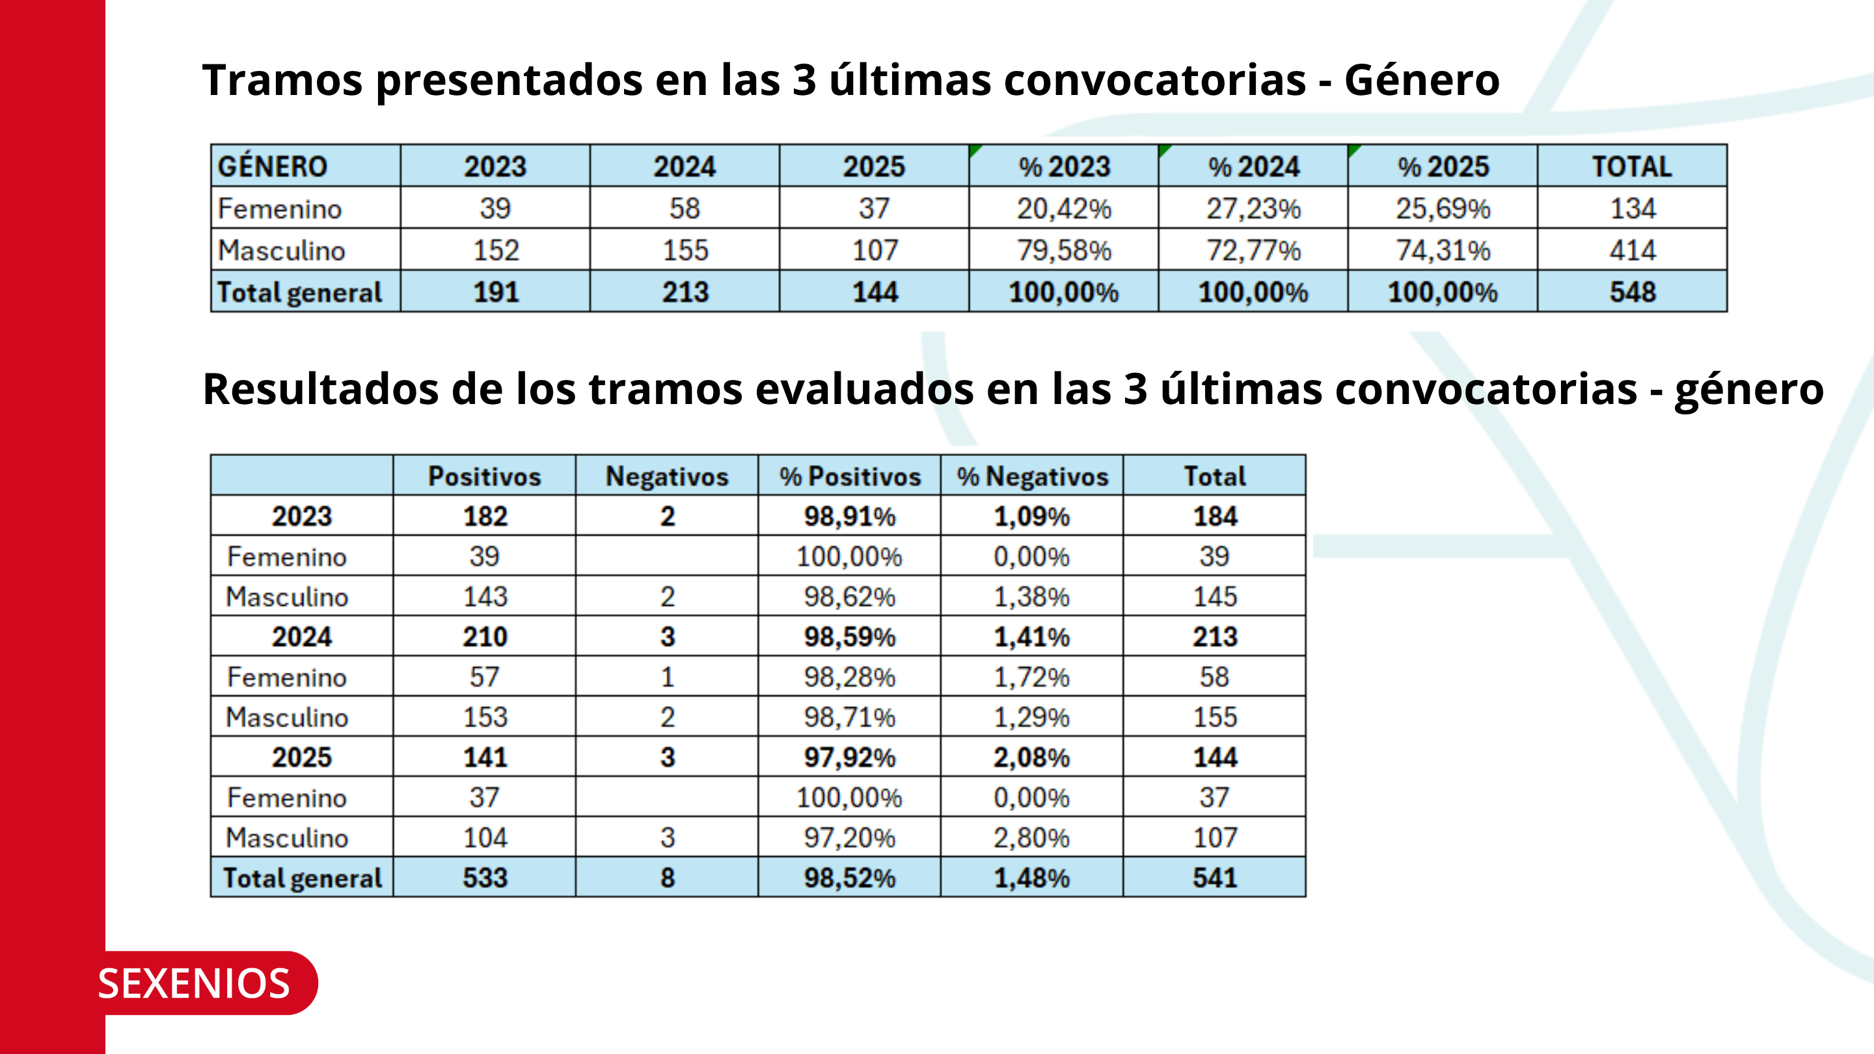

Slide 29
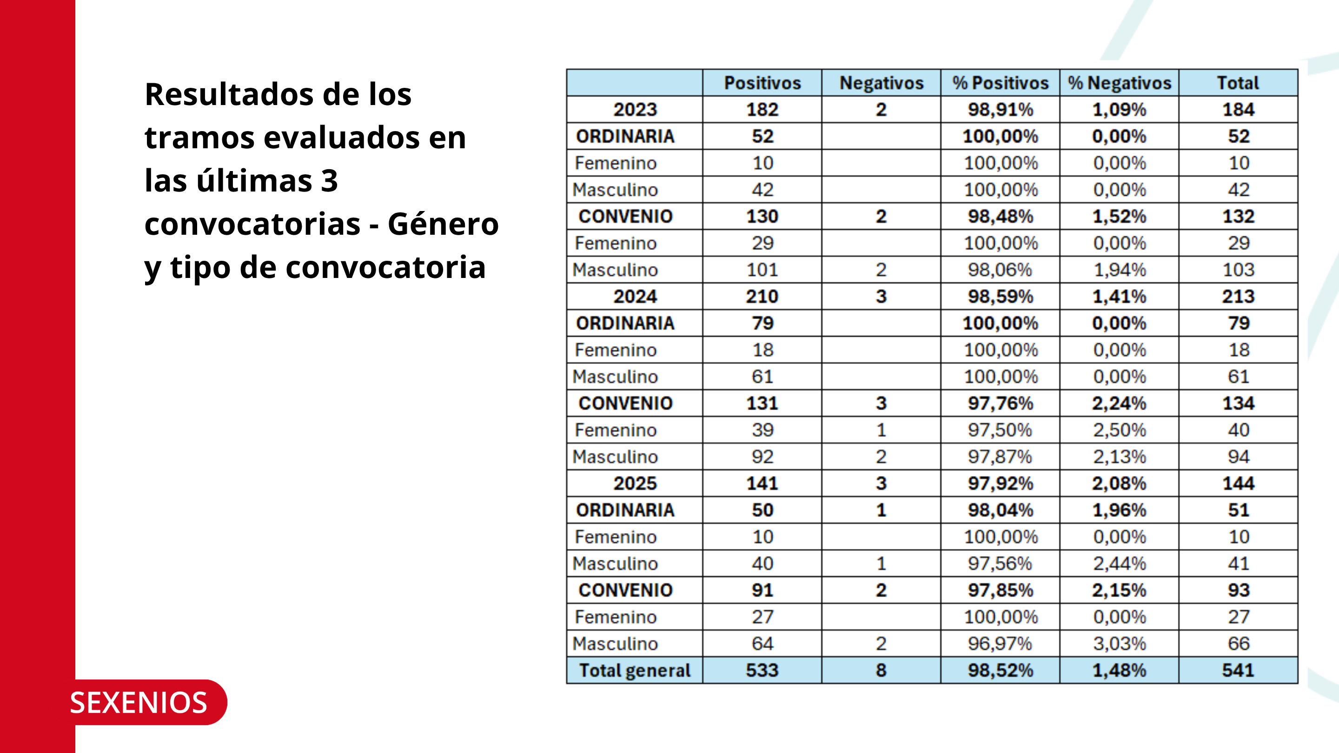

Slide 30
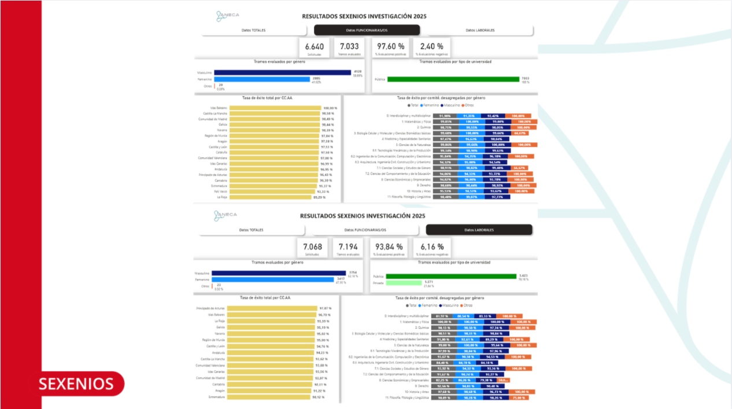

Slide 31
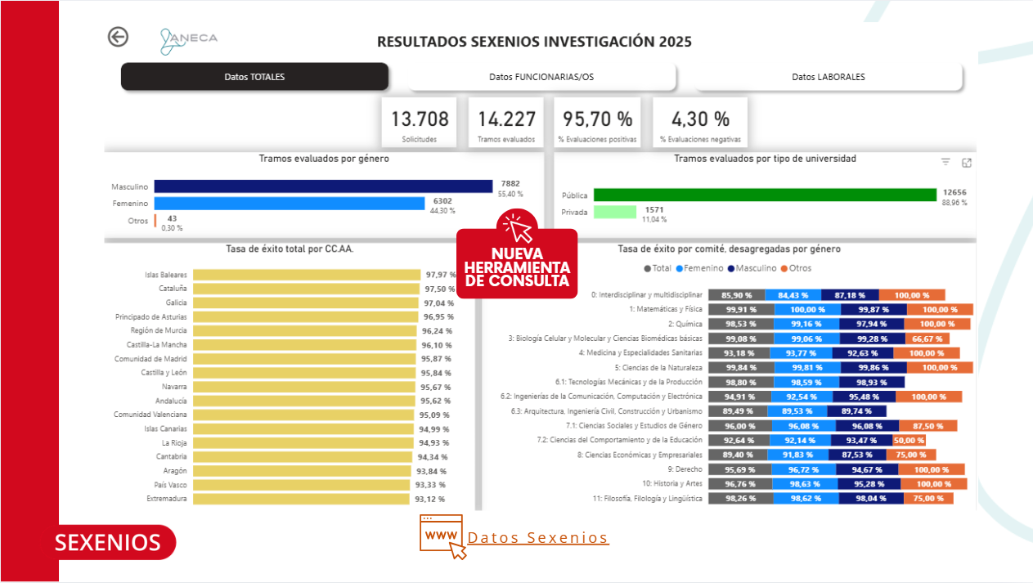

Slide 32
